Slide 1
肺结节Fleischner指南精华
胸外科

Slide 2
男性，体检发现右肺上叶毛玻璃影
？

Slide 3
Fleischner
1969年11月由8位医生成立一个以X-线为主要研究工具诊断胸部疾病的学会组织，
Dr Fleischner 应邀参加，但他在学会成立前3个月游泳时死于心脏病，为了纪念他，学会被命名为Fleischner Society
Fleischner Society目的：更好诊断胸部疾病，发展放射病学技术
Fleischner Society目标：面向有志于研究胸部疾病的医生和科学家的国际非盈利性组织
Fleischner Society规则：仅有65名会员，会员必须接受严格的肺病学、生理学、病理学、麻醉学和外科学训练
主要成就：发表论文数百篇，其中有些指导性文件成为行业指南。

Slide 4
肺结节定义
孤立性肺结节（SPN)是指单一的、边界清楚的、影像不透明的、直径小于或等于30mm、周围为含气肺组织所包绕的病变，没有肺不张、肺门增大或胸腔积液表现的肺部结节。
亚厘米级结节(subcentimeter nodules) ：直径≤8mm 结节。形态可呈球形或非球形。两种形态均可见于恶性结节。
肿块(masses)：＞3cm 直径的病灶被称为肿块而不再称为结节。在明确诊断前原则上应认为恶性。
肺内小结节（Small Pulmonary Nodules，SPN）: ＜10 mm
肺毛玻璃样结节影(GGN)指存在于肺内的局灶性密度增高影，但其密度又不足以掩盖经过其的支气管血管束，状似门窗磨砂玻璃而得名。
PGGN
GGN
MGGN
SPN
SSN

Slide 5
在肺癌筛查的临床研究中，基线筛查时发现小结节病变占8%~51%，而且结节通常为多发性。
96%的非钙化结节＜10 mm，
72%的结节＜5 mm。
对于那些＜10 mm 的微小结节，由于很难确定其性质，故统称为“肺内小结节”（Small Pulmonary Nodules，SPN）。

Slide 6
GGN结节分类
根据结节的磨玻璃阴影所占比例分为3类：
1、纯磨玻璃结节（a pure ground-glass appearance
pGGN）
2、部分磨玻璃结节或混合性非实性结节
（ mixed ground-glass or part-solid appearance
also called semisolid mGGN)
3、实性结节（a pure solid appearance SSN)
以上特征有助于对结节的性质进行判断

Slide 8
实性结节
实性结节可能为：良性肉芽肿、局部瘢痕、肺内淋巴结、原发恶性肿瘤、转移瘤。但肺裂旁实性结节通常代表肺内淋巴结，是良性不需要随访。肺裂旁结节（PFN）形态是实性、边缘清楚、圆形/卵圆形/双凸面/三角形的位于肺裂1.5cm内的结节，可与小叶间隔相连。PFN在随访中可能增长，但也倾向于淋巴结来源可能。如果不是有上述形态的PFN，有恶性可能，需要随访。

Slide 9
肺裂旁结节（PFN）

Slide 10
典型PFN，不需随访

Slide 11
非PFN 需要随访

Slide 12
亚实性结节
一过性出现的亚实性结节往往是良性的，代表出血或感染，但持续存在的亚实性结节可能代表不同类型的腺癌。有研究显示，部分实性结节恶性可能是58-63%，纯磨玻璃密度结节恶性可能是18%，实性结节恶性可能只有7%。

Slide 13
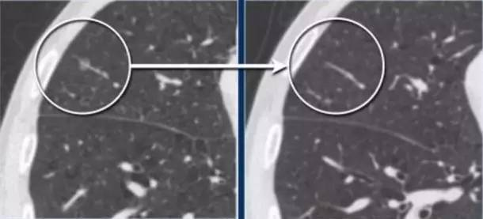
一过性的亚实性结节通常代表感染或肺泡出血，因此这类亚实性结节需要CT随访，之前指南要求3个月复查，新的指南改为12个月复查，且因为这类结节生长缓慢，随访总时间增加至5年。
左图为右肺下叶纯磨玻璃密度结节，右图为2年后复查，可见复查结节消失

Slide 15
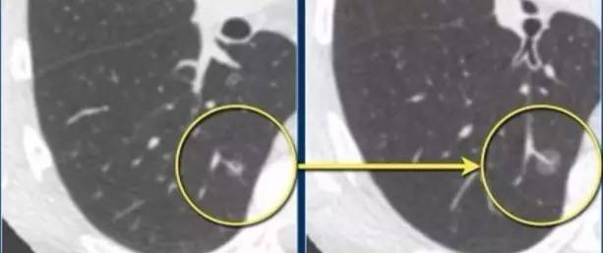
左图右肺下叶纯磨玻璃密度结节，2年复查增大，手术证实为恶性

Slide 16
危险因素
重度吸烟史，
石棉、放射性物质暴露、家族史，
年龄，性别，种族（黑人＞白色），
结节大小、部位 、形态，数量，增长速度，肺气肿和肺纤维化等。
35岁以上患者，不用于免疫抑制和已知癌症患者

Slide 17
结节测量
要求在轴位、冠状位、矢状位选择一个位置，在该位置的最大层面平均测量长轴和短轴，最终取平均值。部分实性结节按照上述方法，分别测量实性成分和亚实性成分的径线。

Slide 22
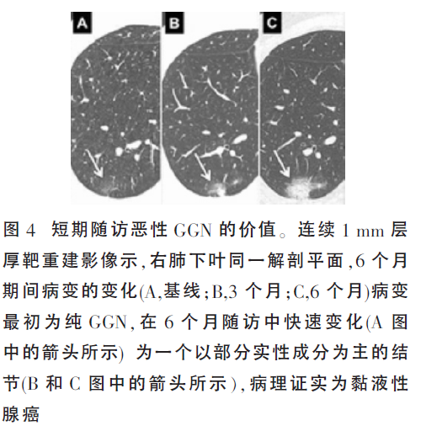
短期随访GGN的价值

Slide 24
谢谢！

